Slide 1
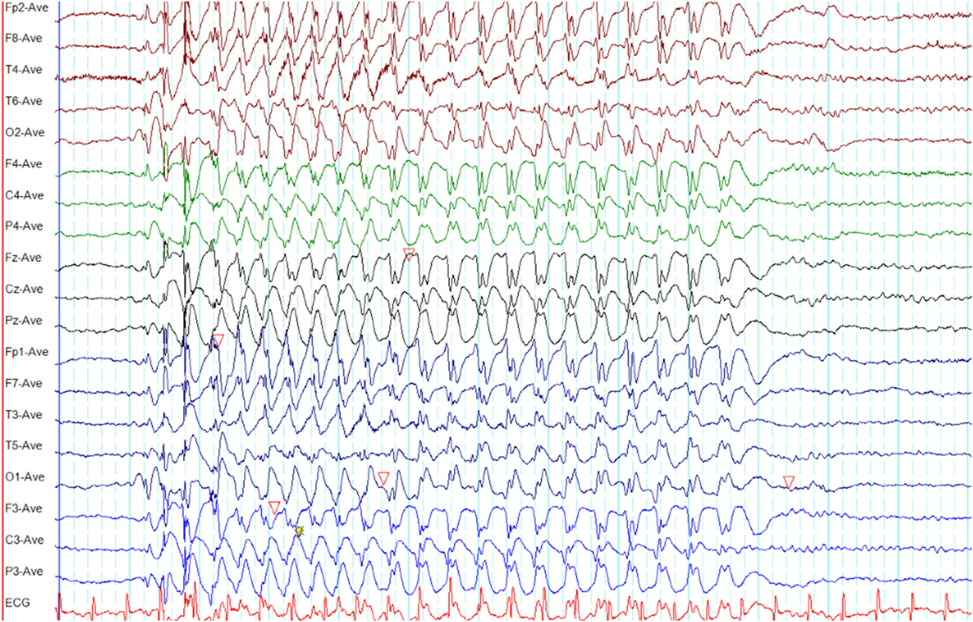
Signal Processing
Osmalina Nur Rahma, S.T., M.Si.
Agustus, 2019

Slide 2
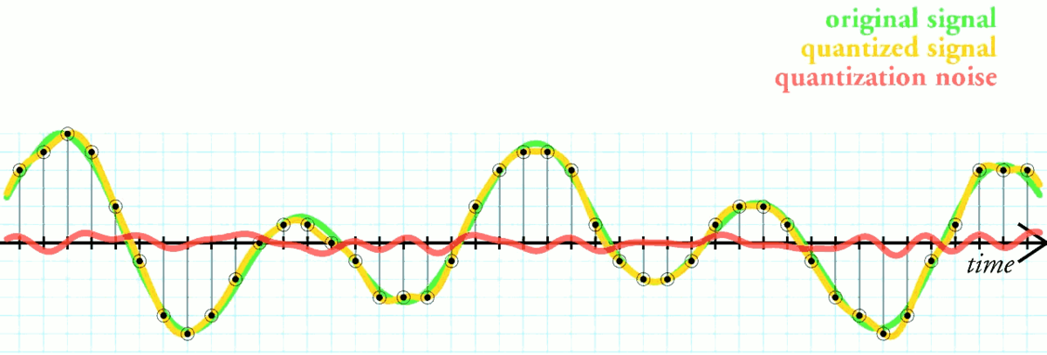
Signals & Systems
Why Biomedical Engineers need to analyze signals and systems?

Slide 3
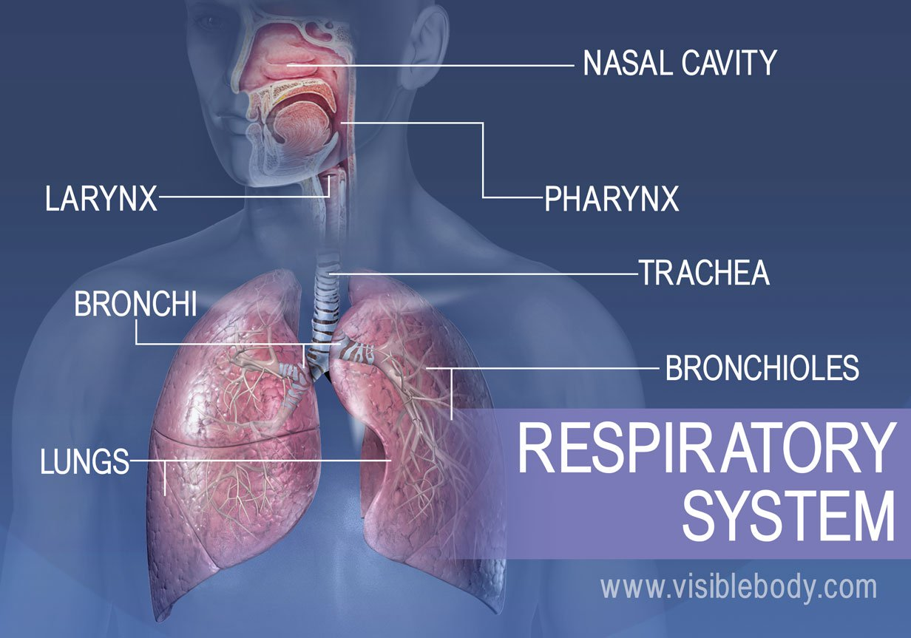
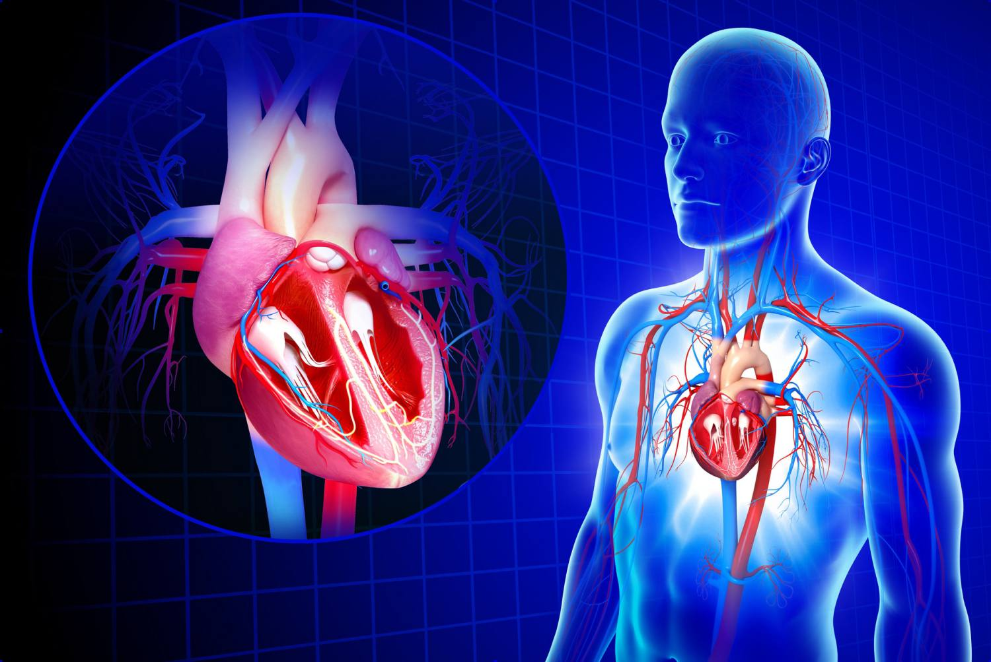
System & BioSystem
Sistem adalah gabungan proses atau komponen yang saling berinteraksi untuk mendukung suatu tujuan yang sama
Biosistem : Sistem yang ada did alam tubuh. Contohnya respiratory system, Cardiovaskular system, dsb

Slide 4
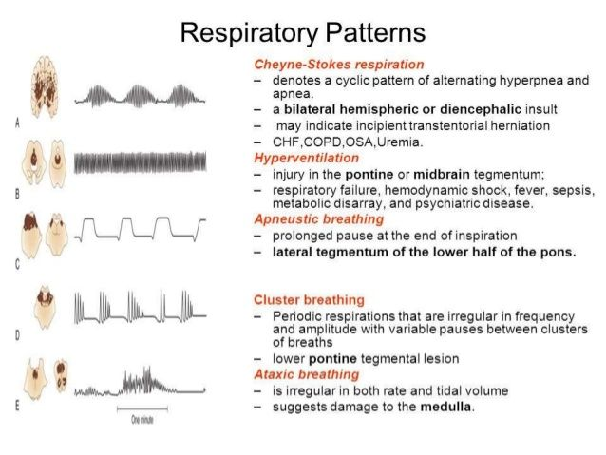
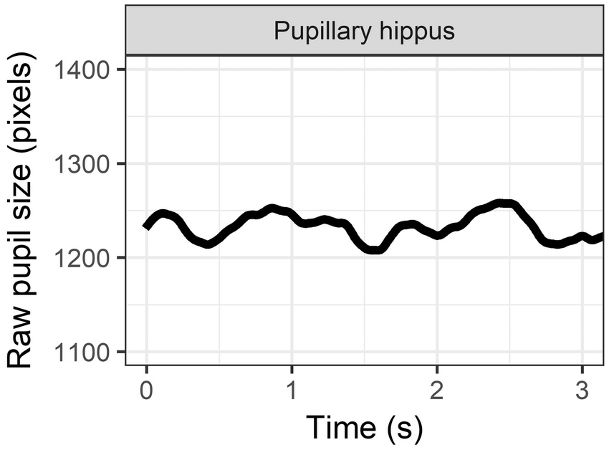
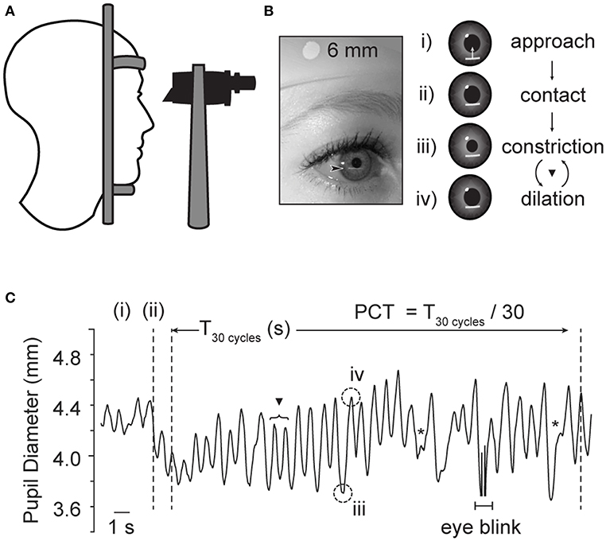
Biosistem in Engineering
Sistem analisis pertama yang dikembangkan untuk mengkuanitifkasi dan menjelaskan oscilasi dalam system respirasi dikenal dengan Cheyne-Stokes respiration.
Selanjutnya, hippus yang menjelaskan mekanisme oscilasi pupil dengan menganalisa faktor pengontrol syaraf yang mendasari kecepatan dan akurasi dari pergerakan mata

Slide 5
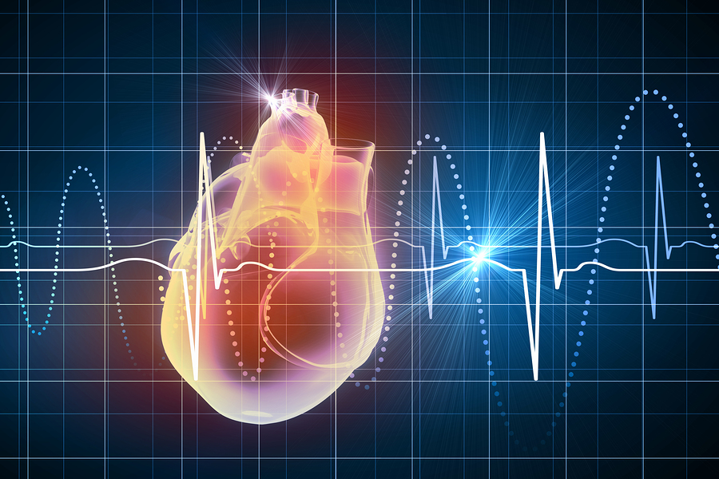
Signal and Biosignal
Sinyal menurut definisi adalah suatu besaran yang nilainya berubah-ubah
Dalam hal ini sinyal atau yang lebih spesifik lagi biosignal, membawa informasi dan merupakan perantara untuk komunikasi (intrasystem communication) dalam system yang ada pada tubuh.
Signal atau biosignal selalu mengandung suatu informasi. Bila pada suatu sinyal tidak terdapat informasi maka disebut noise. Noise dapat berbentuk random sehingga noise juga sering disebut sebagai random signal atau random noise.

Slide 6
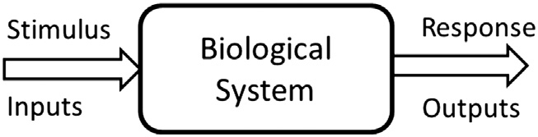
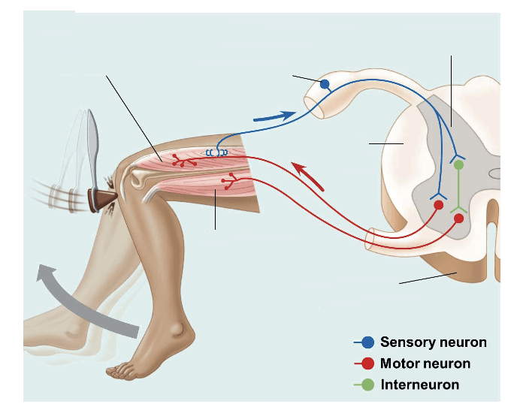
Stimulus and Responses
Terkadang diperlukan mengirim sinyal tambahan ke dalam biological system untuk tujuan eksperimental atau terapi, yang biasa disebut stimulus, dan output sinyal dari hasil yang ditambahkan stimulus disebut response. Contohnya gerak reflek lutut yang diberi stimulus dari palu (knee-jerk reﬂex), gerak reflek pupil saat diberi rangsang cahaya, dsb.
Sistem yang dapat menghasilkan output tanpa membutuhkan stimulus disebut sources. Contohnya adalah aktivitas listrik jantung, meskipun jantung dapat dipicu dengan stimuli.

Slide 7
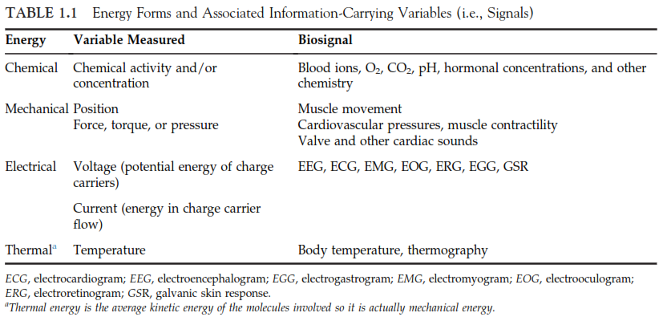
Biomedical Sources

Slide 8
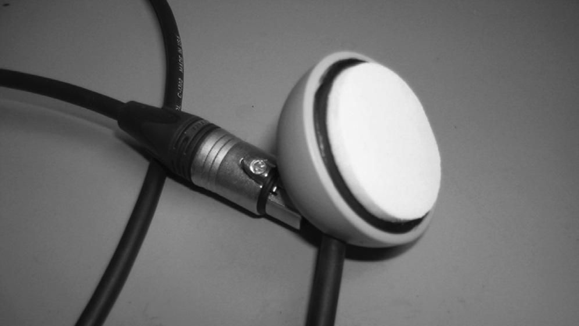
Transducer and Biotransducer
Pada umumnya, sinyal dalam bentuk energi listrik lebih mudah diolah disbanding energi lain. Jadi, apabila ingin mengolah atau menganalisis energi dalam bentuk selain energi listrik maka kita perlu menubah energi tersebut untuk menjadi energi listrik. Sebenarnya disini bukan energinya yang diubah, melainkan informasinya yang diubah atau dikonversi. Transducer merupakan sudatu device yang dapat mengkonversi informasi dari energi sat uke energi yang lain.
Biotransducer berarti pengaplikasiannya dilakukan untuk aplikasi dalam tubuh atau biomedical sources. Output dari Transducer atau Biotransducer ini berupa tegangan (Voltage) atau arus (Curent) yang amplitudonya proporsional terhadap energi yang diukur
Cardiac Microphone

Slide 9
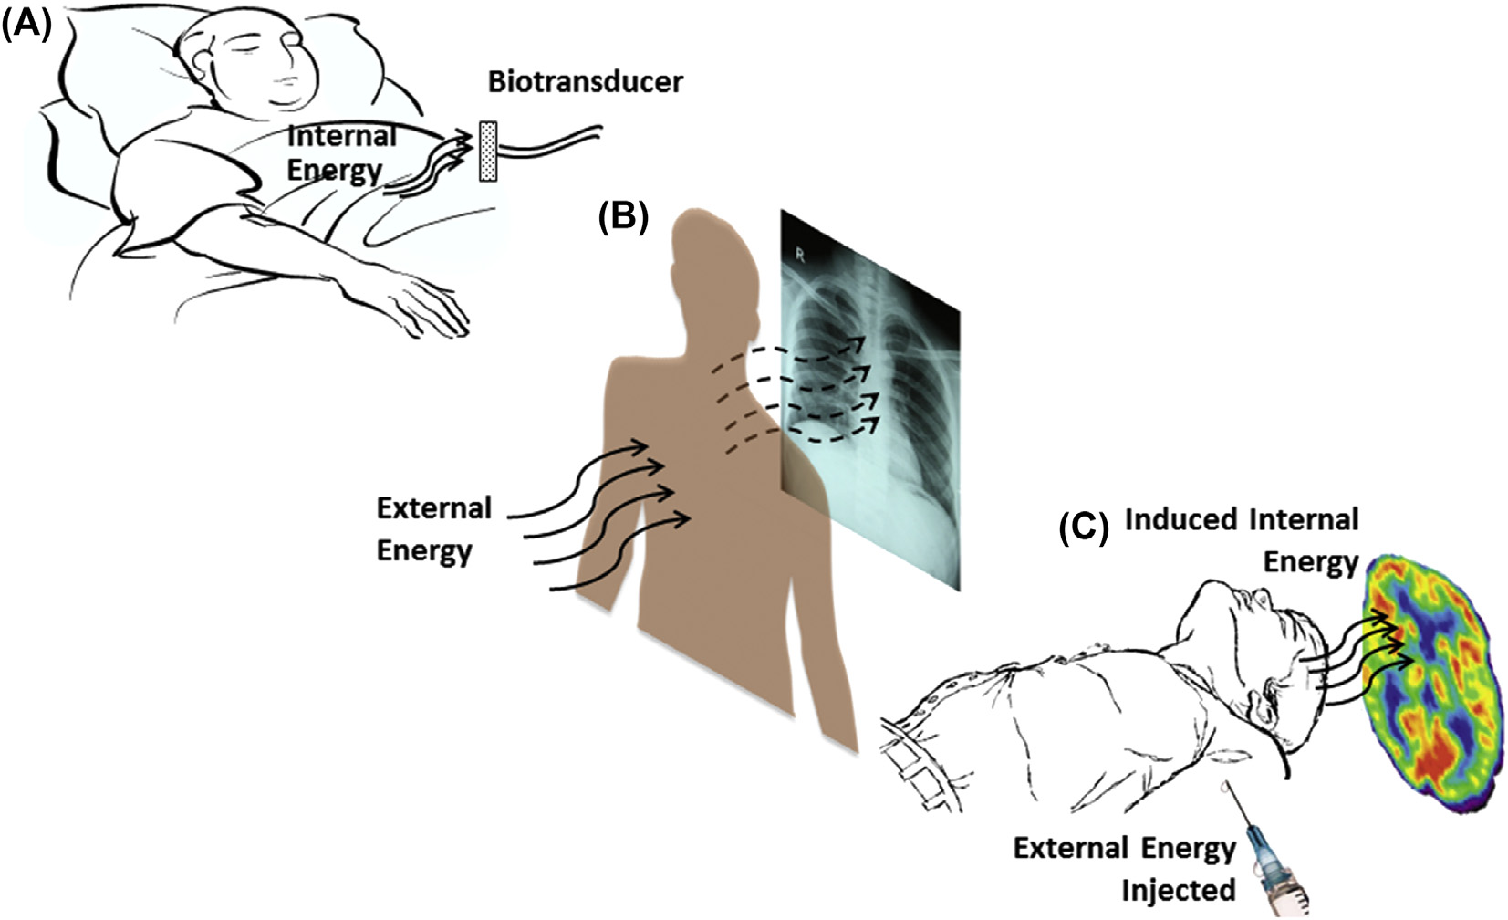
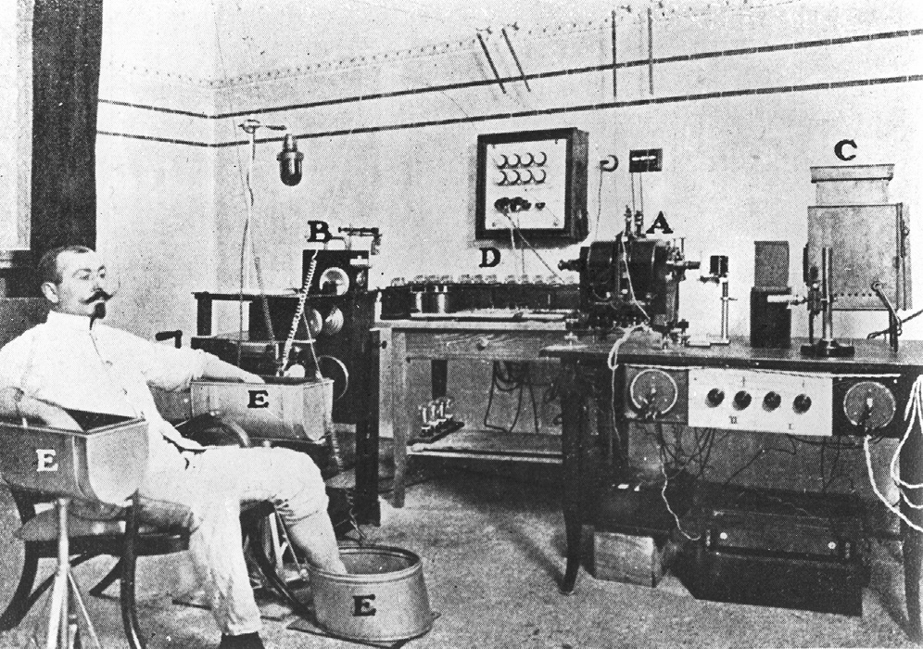
Physical System Measurement
Metode pengukuran system fisiologi tubuh. (A) Energi berasal dari dalam tubuh, (B) Energi berasal dari external source yang dipancarkan/dilewatkan ke tubuh, dan (C) Energi berasal dari luar (external source) diinjeksikan ke dalam tubuh
Awal mula Electrocardiograph

Slide 10
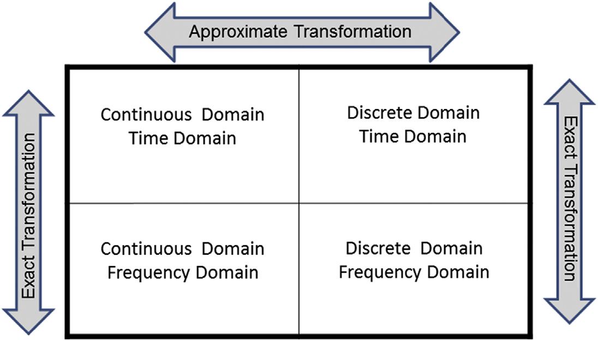
Signal Representation
Continuous (Analog) Signal and Discrete (Digital) Signal
sinyal kontinyu nilainya berubah ubah terhadap waktu secara kontinyu dan biasa disebut dengan sinyal analog. Sedangkan sinyal discrete merupakan diskritisasi dari sinyal analog, artinya sinyal diskrit merepresentasikan sinyal pada waktu tertentu saja. Waktu tertentu tersebut dinamakan sampling. Sinyal analog merupakan sinyal yang ada di dunia nyata, namun untuk menghitungnya akan lebih mudah dengan menggunakan sinyal diskrit

Slide 11
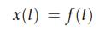
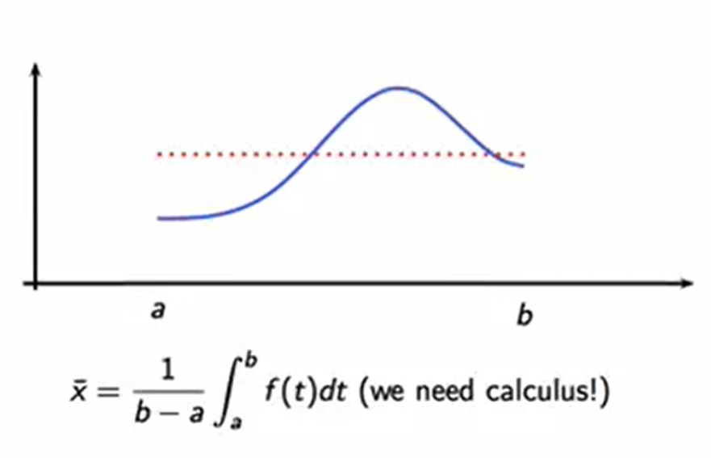
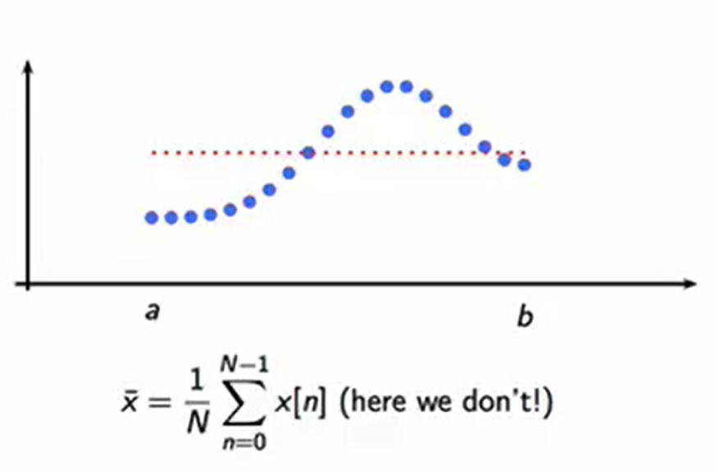
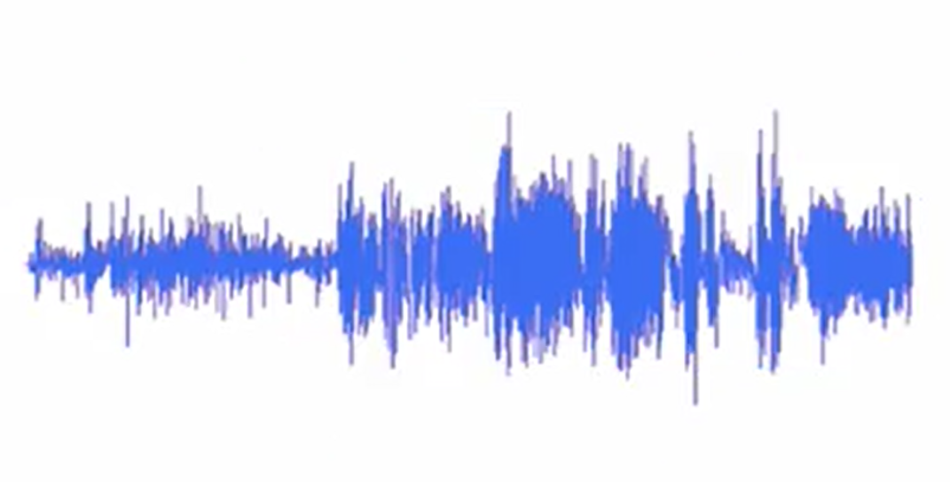
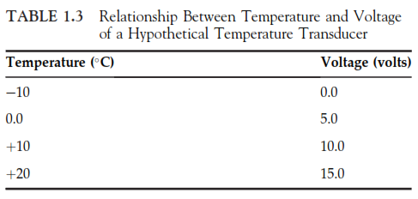
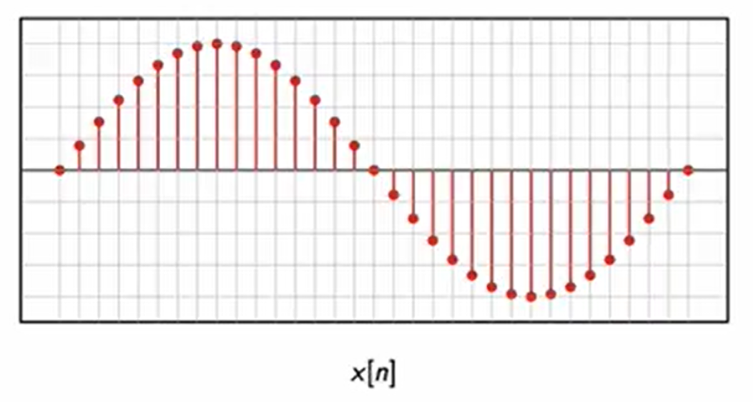
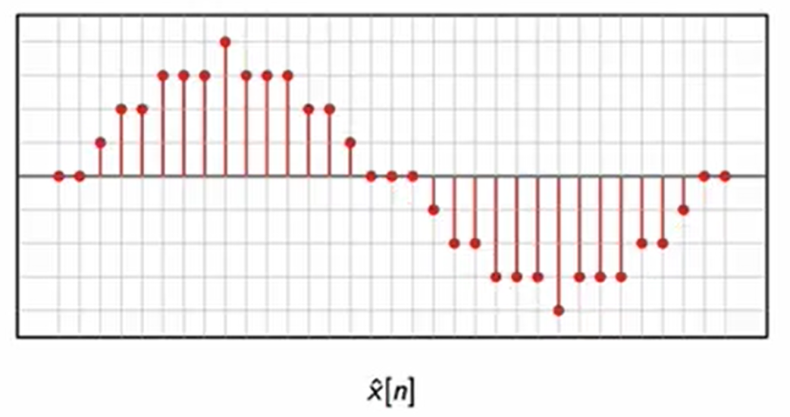
Analog Signal VS Digital Signal
Sinyal Analog
Sinyal Digital
Discreting Time (Time Sampling)
f(t)=?
Discreting Amplitude (Quantization)

Slide 12
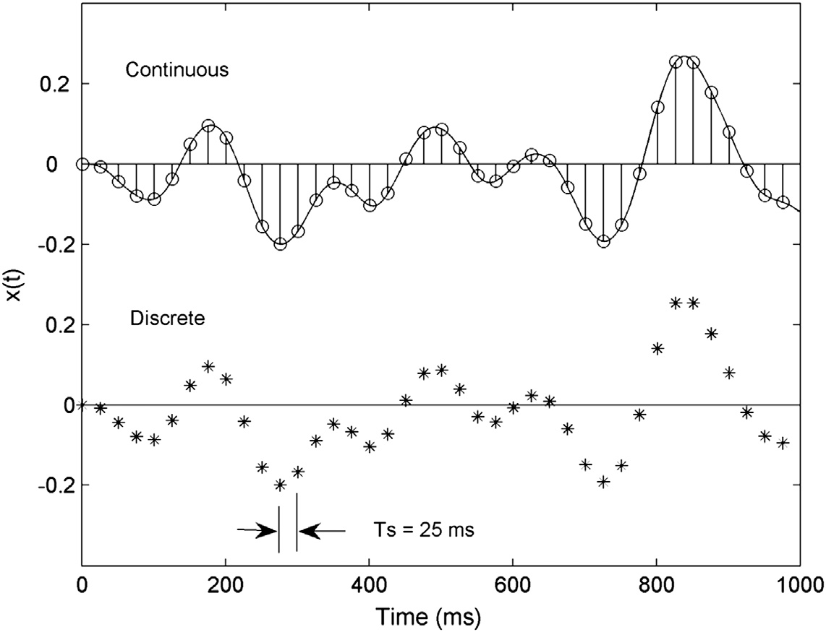
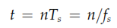
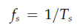
Time Sampling

Slide 13
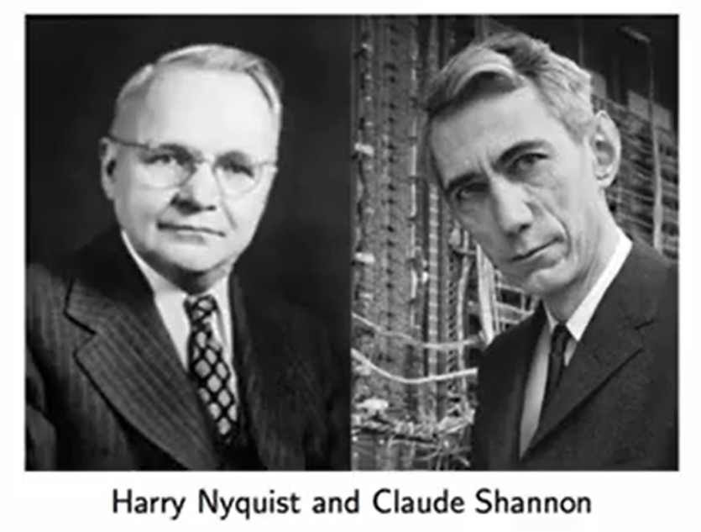
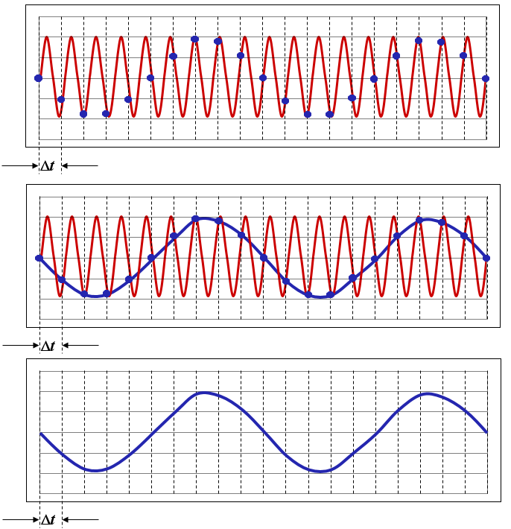
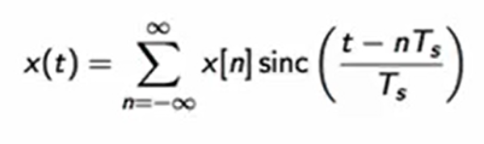

Nyquist Theorem
The Founding Father
Harry Nyquist & Claude Shannon
The Sampling Theorem (1920)
Aliasing Signal
Analog signal $≈$ Digital Signal

Slide 14
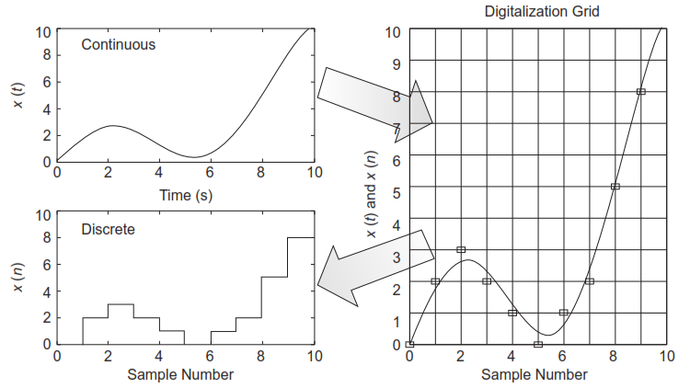
Quantization
Slicing amplitude sinyal dalam bentuk diskrit disebut quantization. Angka yang merupakan hasil quantization merupakan nilai aproksimasi dari sinyal analog dan tingkat kedekatan dengan nilai sesungguhnya bergantung pada range angka yang digunakan serta amplitude dari sinyal analog.
Quantization berpengaruh pada :
Storage
Processing
Transmission

Slide 15
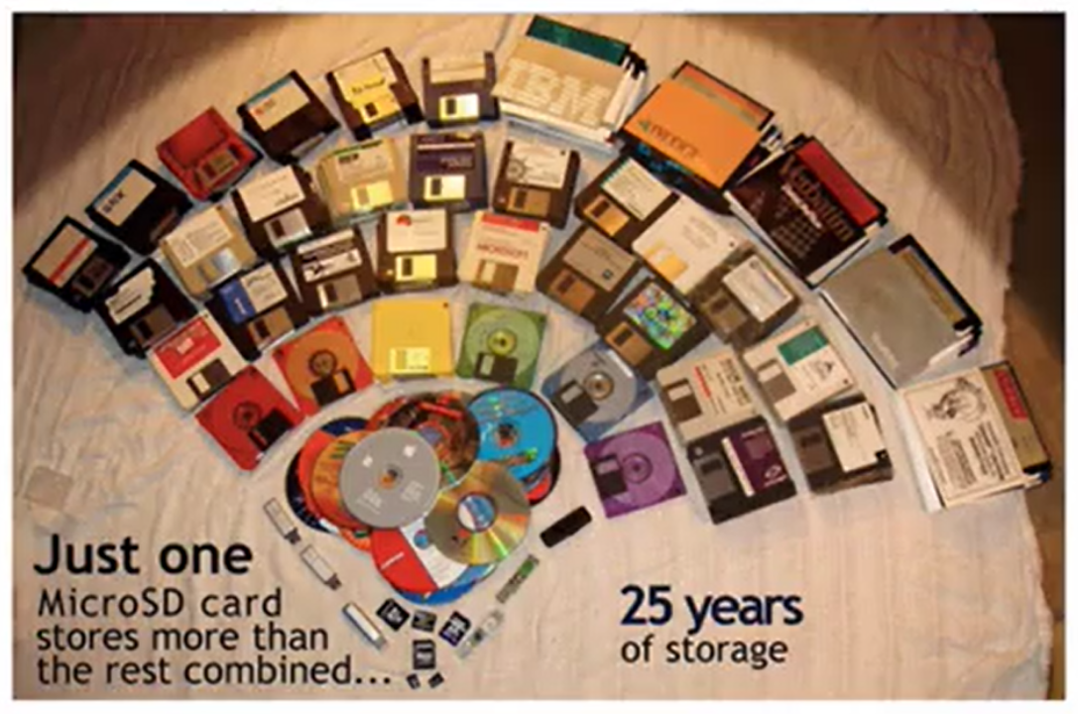
Storage

Slide 16
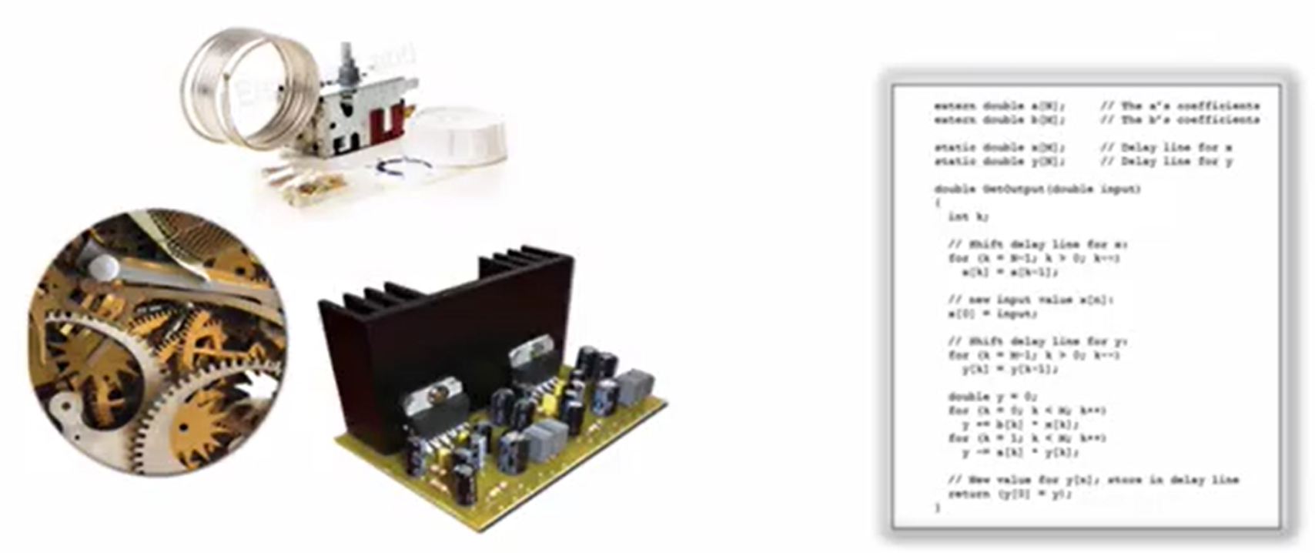
Processing
Thermostat
With special coils
Digital Signal
Complex gears
Electronic
component
Computer code

Slide 17
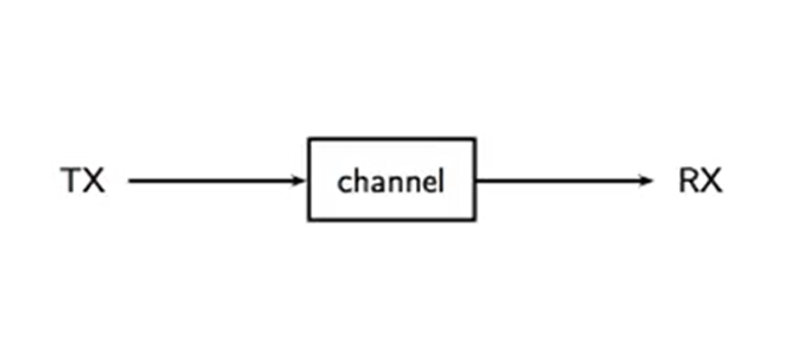
Data Transmission
‘Noise’

Slide 18
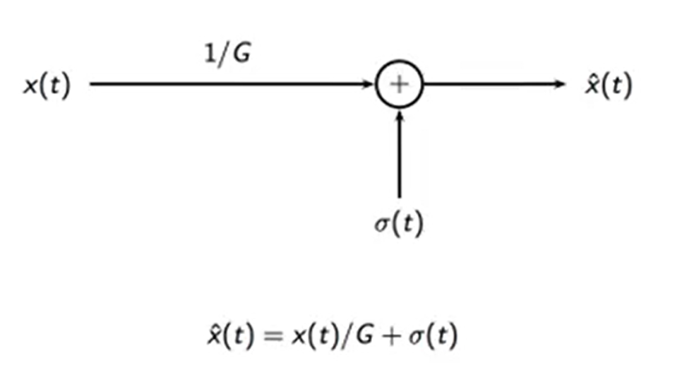
Data Transmission
Analog Signal

Slide 19
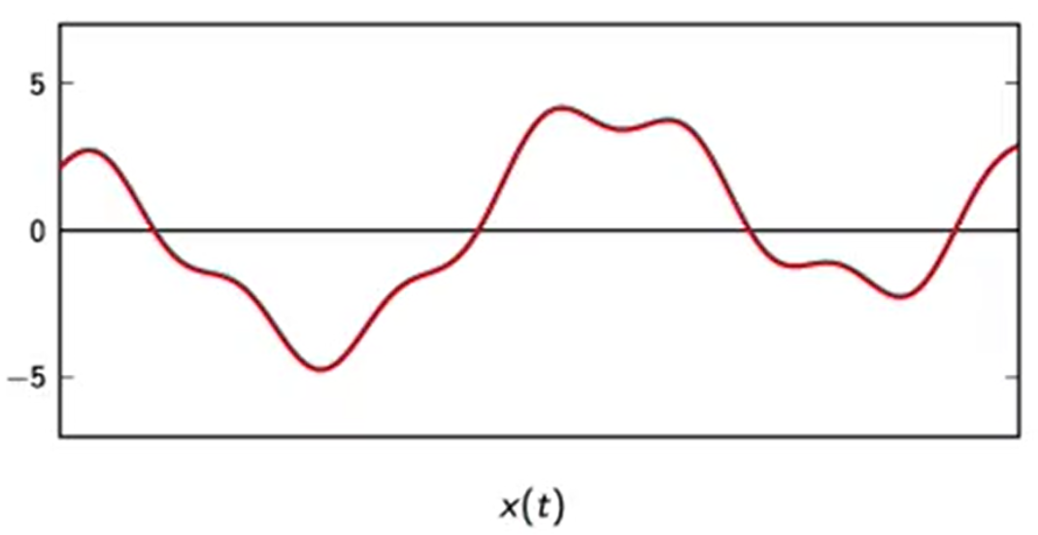
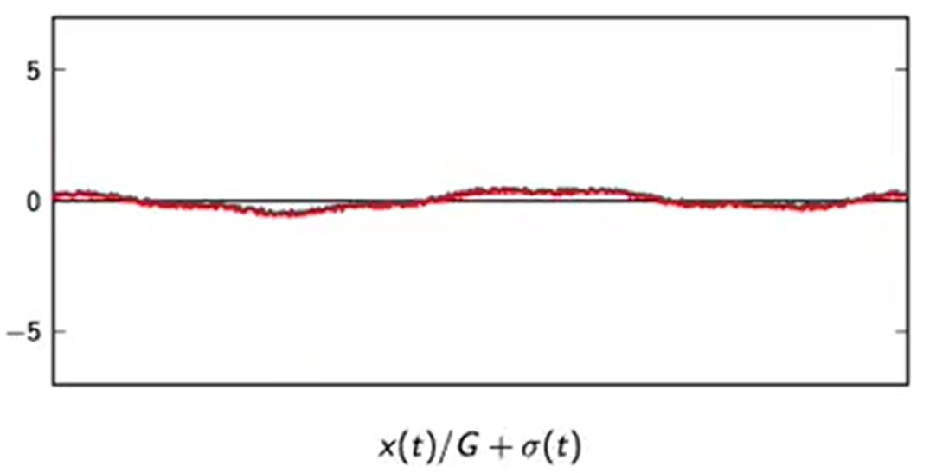
Data Transmission
Sinyal Asli
Sinyal yang diperoleh (attenuasi + noise)

Slide 20
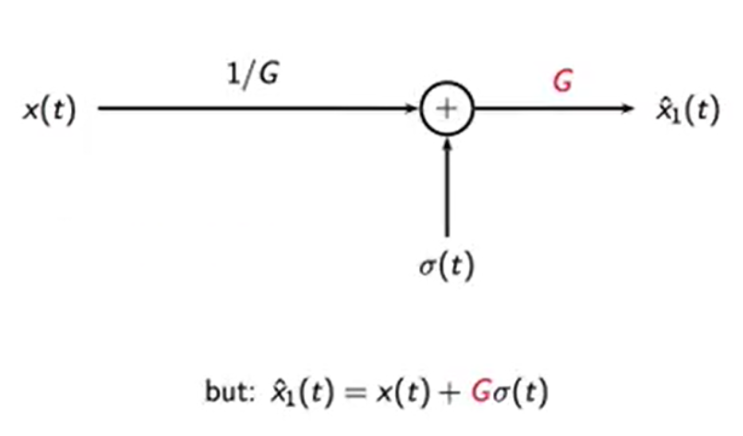
Data Transmission
‘Gain Factor’

Slide 21
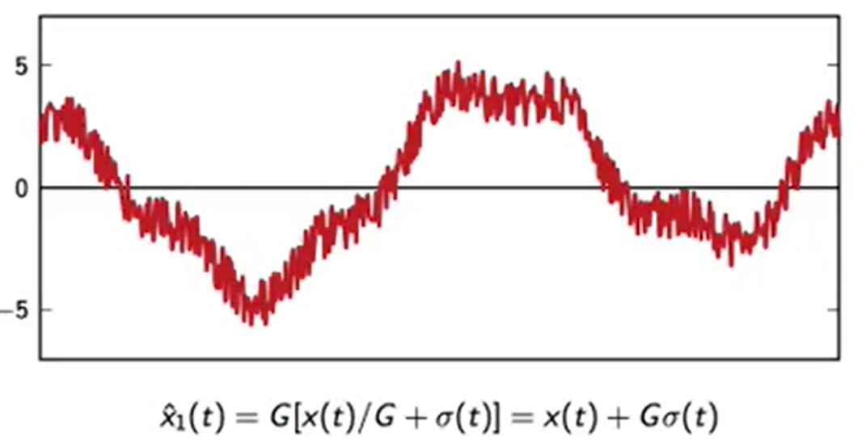
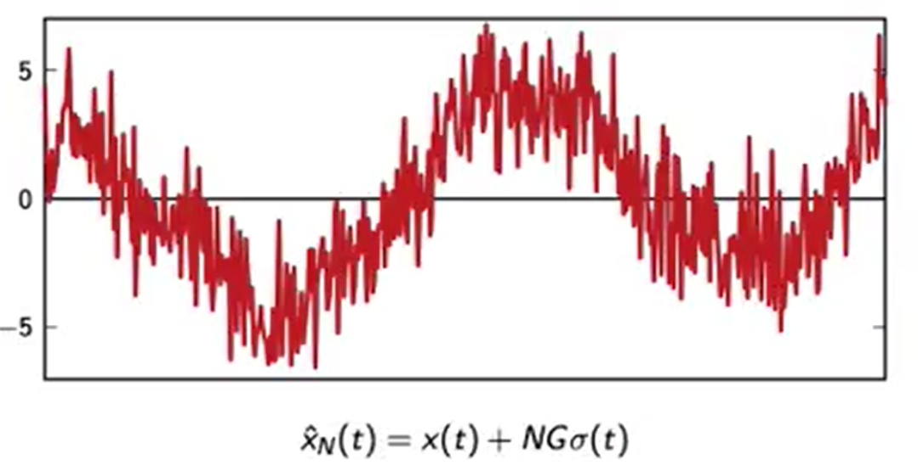
Data Transmission

Slide 22
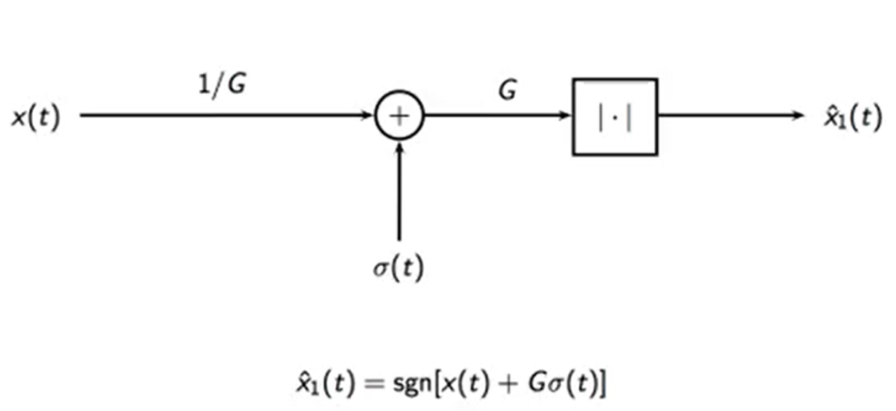
Data Transmission
Digital Signal
Threshold

Slide 23
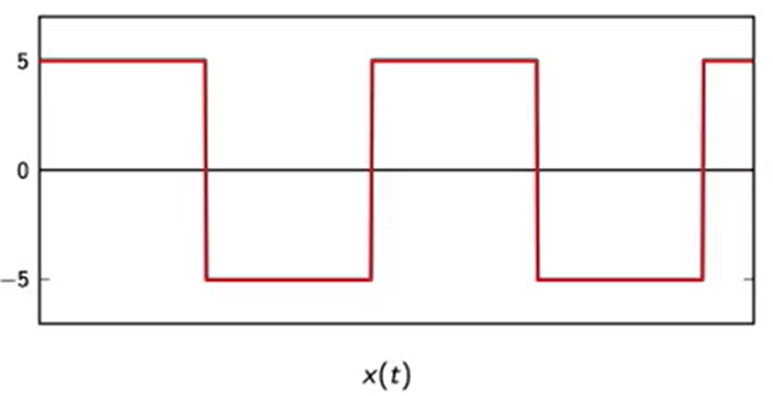
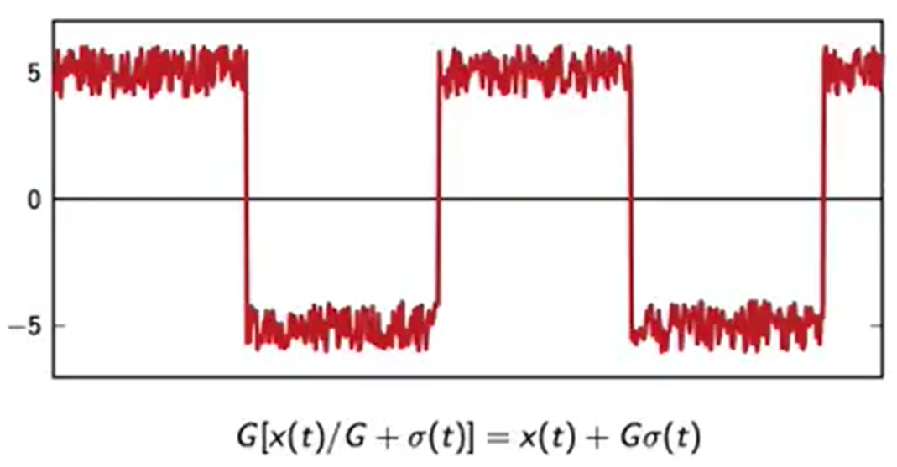
Data Transmission
Sinyal Asli
Sinyal yang diperoleh
Threshold : >5V = 1 ; <5V=0
Threshold : > 0= 5V ; <0 = - 5V

Slide 24
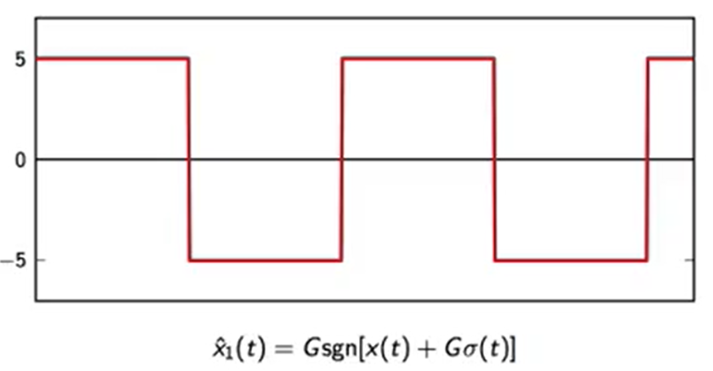
Data Transmission
Sinyal akhir yang diperoleh setelah proes Threshold
Sesuai sinya asli (tanpa noise)

Slide 25
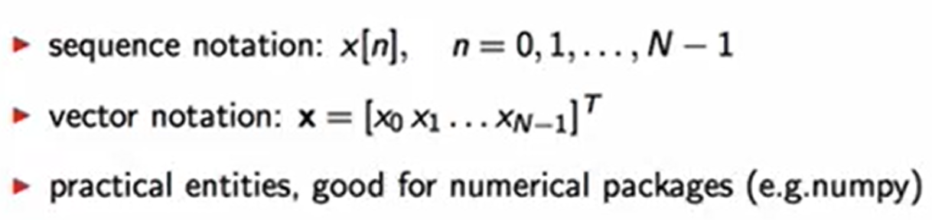
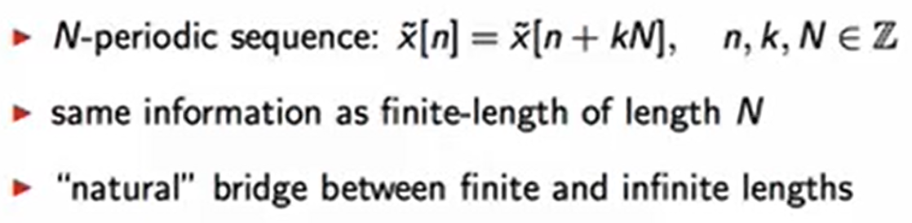
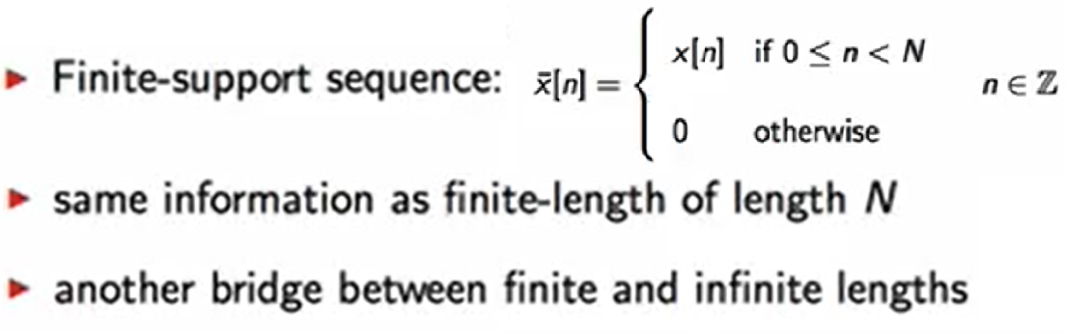
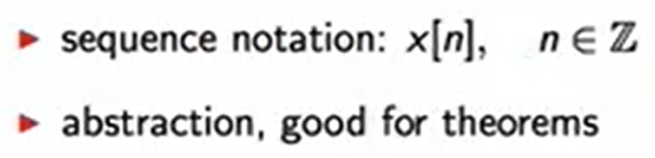
4 Kategori Sinyal berdasarkan sequence
Finite-Length
Periodic
Infinite-Length
Finite-Support

Slide 26
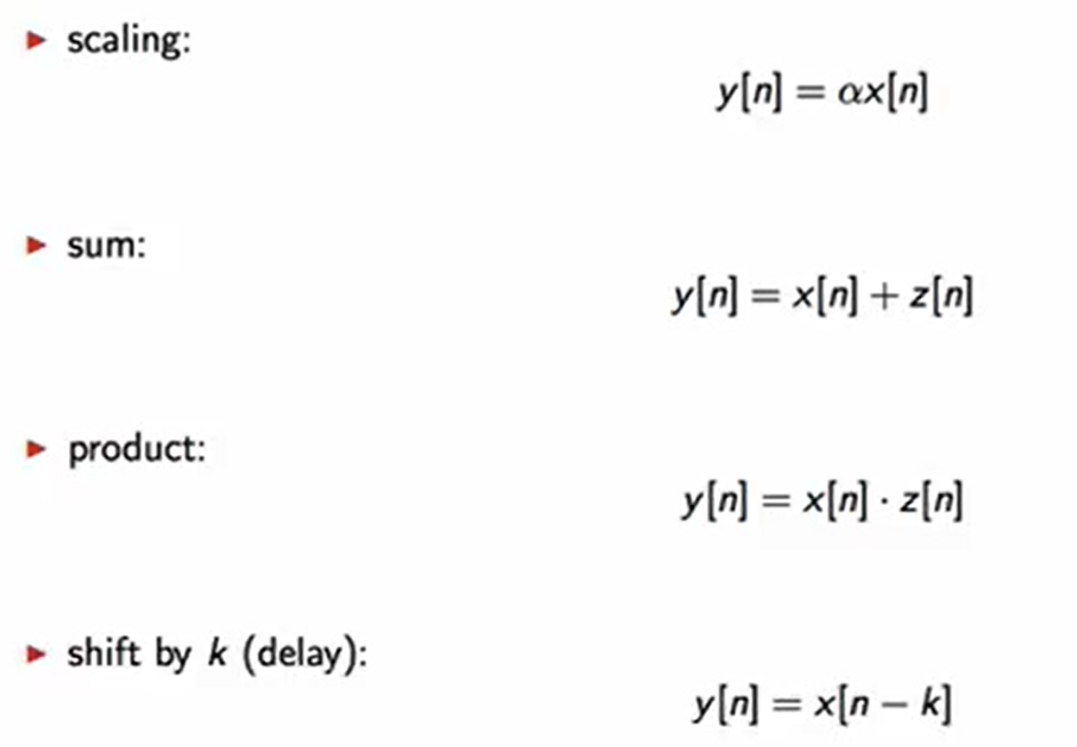
Elementary Operators

Slide 27
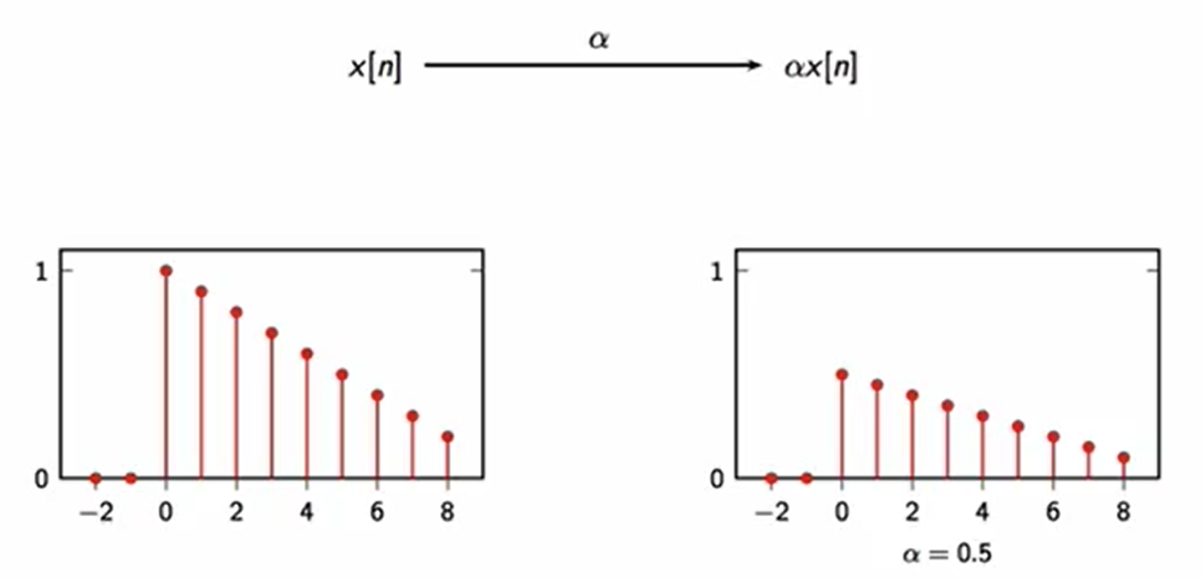
Scale of Signal

Slide 28
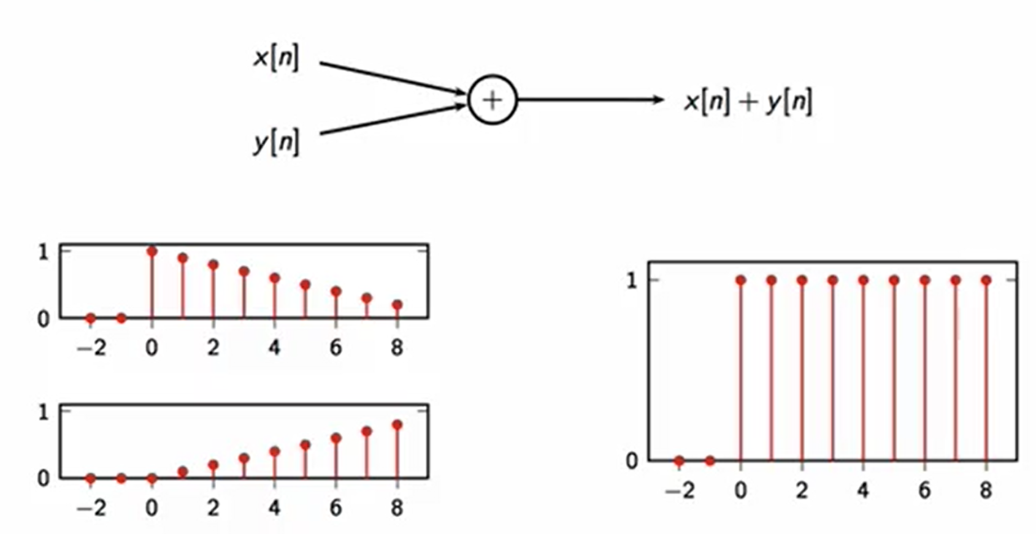
Sum of Signal

Slide 29
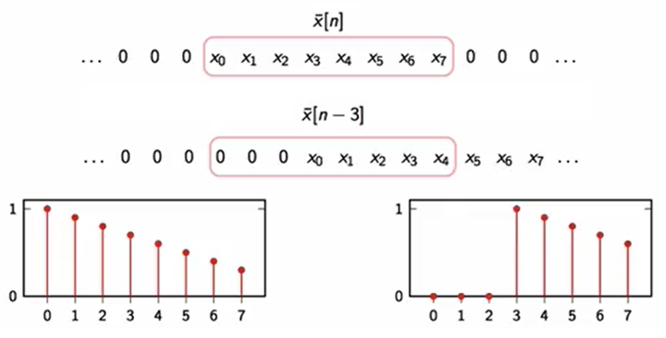
Shift of a finite length
Finite-Support Signal

Slide 30

Shift of a finite length
Periodic Signal

Slide 31

Energy and Power

Slide 32

Sekian dan Terima Kasih

